Slide 1

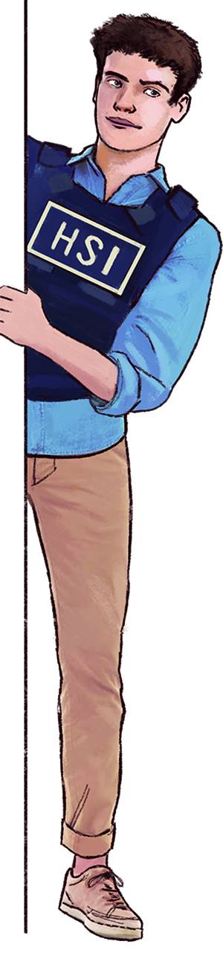

HSI – 7.º ano
Correção da ficha de avaliação n. º 6
Portugal no contexto europeu dos séculos XII a XIV

Slide 2

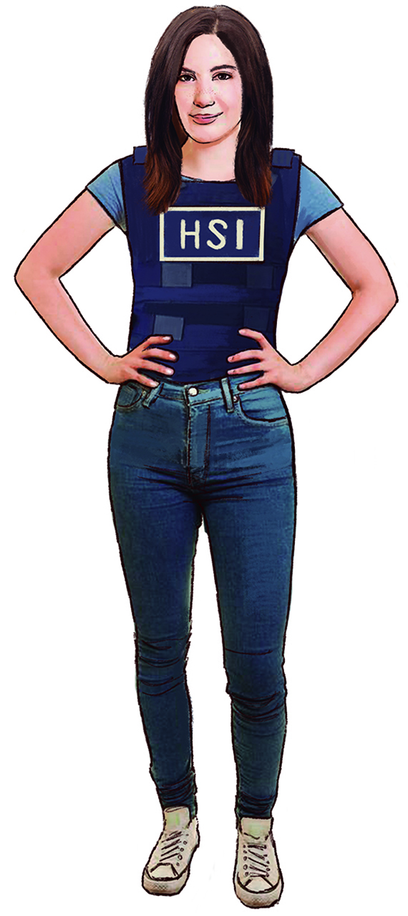
GRUPO I
Desenvolvimento económico, relações sociais e poder político nos séculos XII a XIV

Slide 3
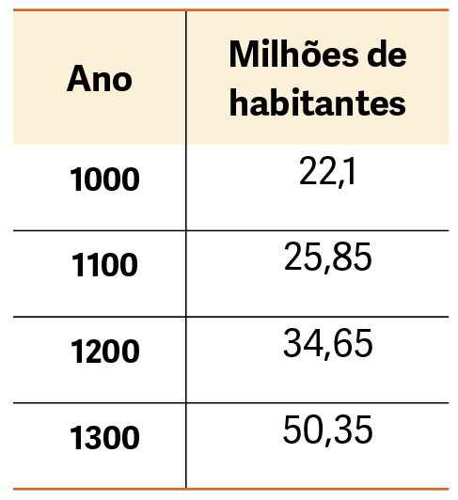
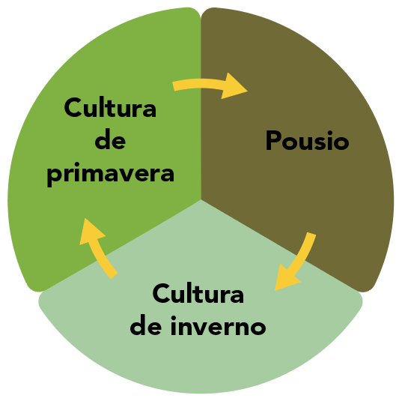
Lê e observa as fontes.
A Progressos na agricultura As grandes arroteias [desbravamento de terras e pântanos] não teriam sido possíveis sem o auxílio de novas técnicas. [...] O progresso técnico decisivo foi seguramente o da metalurgia. [...] A charrua apareceu e expandiu-se numa parte do Ocidente entre os séculos XI e XII. Guy Fourquim, Histoire Économique de l`Occident Médiéval, 1969.
B
C
Fonte: Atlas de História Geral, Ed. Scipione, 1993.

Slide 4

1.1. Dá um título às fontes B e C.
Fonte B: Aumento demográfico;
Fonte C: Afolhamento trienal de culturas.
1.2. Identifica, a partir das fontes, três progressos técnicos na agricultura.
A prática de arroteias (fonte A), a substituição dos arados de madeira por charruas (fonte A) e a difusão do afolhamento trienal (fonte C).

Slide 5
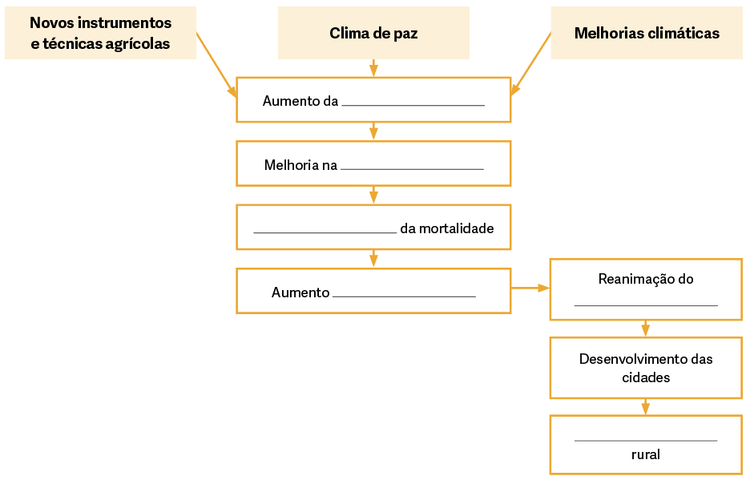
1.3. Preenche o diagrama, estabelecendo as respetivas relações.
produção
alimentação
Diminuição
demográfico
comércio
Êxodo

Slide 6
2. Lê a fonte.
D Desenvolvimento urbano Começaram a afluir, diante da porta do castelo, grupos de mercadores, seguidos de taberneiros, depois hospedeiros para a alimentação dos que mantinha, o negócio com o senhor e dos que construíram casas e preparavam albergaria para pessoas que não eram admitidas no interior da praça. O seu dito mais comum era “vamos à ponte”. Os habitantes de tal maneira se agarraram ao local que em breve aí nasceu uma cidade importante que ainda conserva o seu nome vulgar de ponte brugghe significa “ponte” em linguagem vulgar. Crónica de Bruges, século XIII.
2.1. Refere o assunto tratado na fonte D.
O assunto tratado na fonte D diz respeito à formação de um burgo.
  2.2 A que atividades se dedicavam os moradores deste espaço?
  Os moradores dedicavam-se ao comércio e ao artesanato.
  2.3. Identifica o grupo social que surgiu com o desenvolvimento destes espaços.
  O grupo social que surgiu com o desenvolvimento das cidades foi a burguesia.

Slide 7
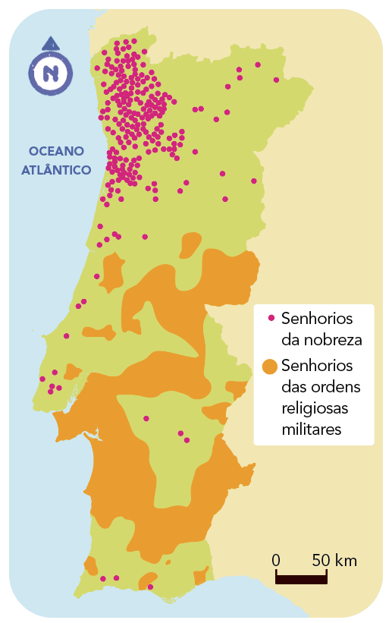
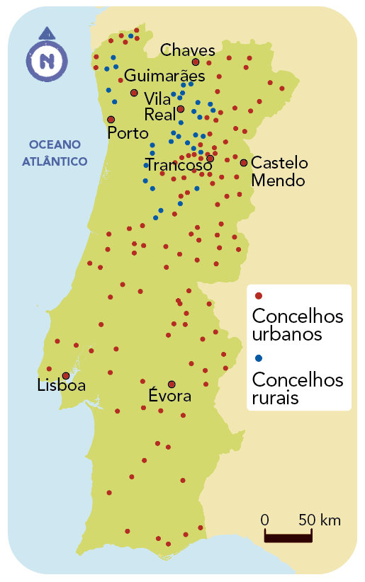
3. Observa e lê as fontes.
E Domínios Senhoriais
F Concelhos
G A concessão de carta de foral a Lisboa (1179) Eu, D. Afonso, pela graça de Deus Rei dos Portugueses, dou e outorgo a vós [moradores de Lisboa] foro [...] pela qual os reais direitos a mim e a minha geração por vós e vossos sucessores sejam pagos. De vinho de fora deem de cada carga um almude [...] e por cada jugo de bois deem um moio de trigo que lavrarem [...]. E os moradores de Lisboa hajam livremente tendas, fornos de pão [...]. Documentos Medievais Portugueses, v. I, Documentos Régios, 1958.

Slide 8

  3.1. A partir das fontes, assinala com V as afirmações em verdadeiras e com F as falsas.
    O Norte de Portugal era constituído, sobretudo, por senhorios da nobreza.
    No Centro e Sul de Portugal predominavam os concelhos.
    Os senhorios eclesiásticos situavam-se sobretudo no Centro e Sul de Portugal.
    A carta de foral é um documento religioso pela qual um rei reconhecia a um concelho os seus direitos e os seus deveres.
V
F
V
F

Slide 9
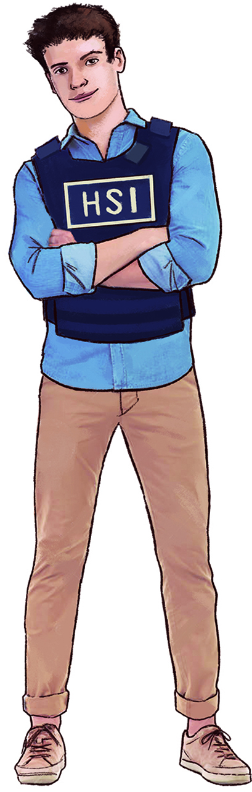
GRUPO II
A cultura portuguesa face aos modelos europeus

Slide 10
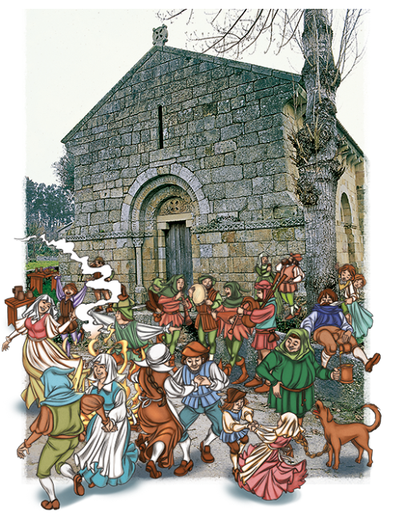
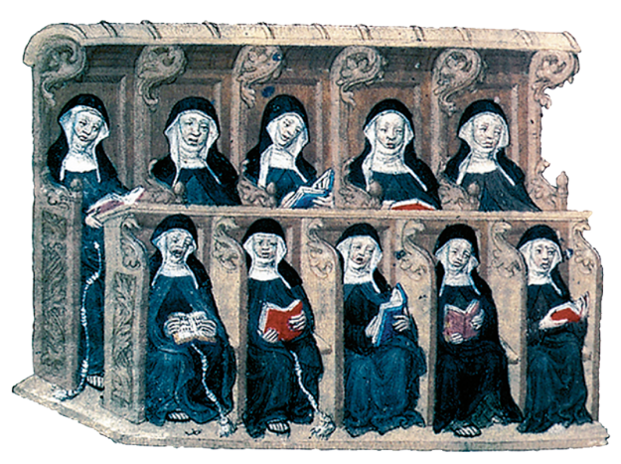
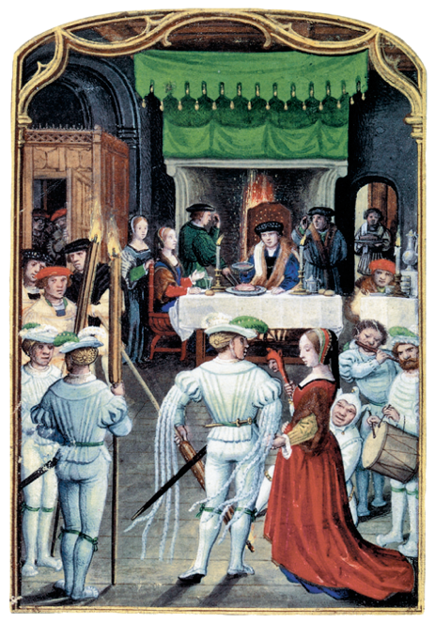
1. Observa as fontes
A Monjas dominicanas recitando cânticos
C Reconstituição de uma festa popular
B Banquete numa casa senhorial (iluminura do século XV)

Slide 11
1.1.Completa o quadro.
 | Tipo de cultura | Manifestações culturais
Fonte A | Monástica | • Ensino nas escolas monásticas • Cópia de manuscritos (monges copistas)
Fonte B | Cortesã | • Romances de cavalaria/Poesia trovadoresca • Representações teatrais e espetáculos de jograis
Fonte C | Popular | • Romarias • Feiras

Slide 12
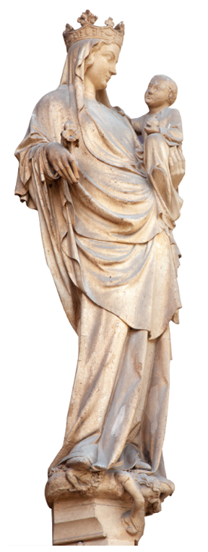
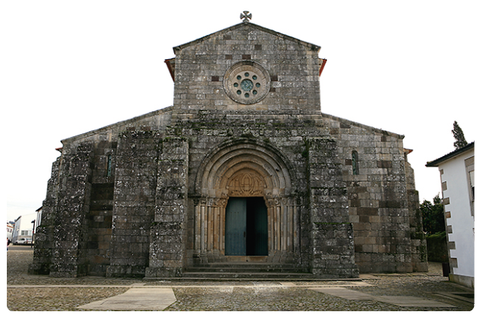
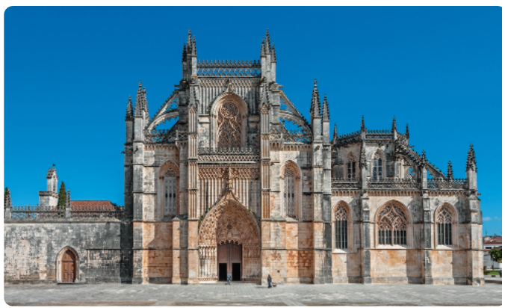
2. Observa as fontes.
D Igreja de S. Pedro de Rates, Póvoa de Varzim, século XI
E Mosteiro de Santa Maria da Vitória, Batalha, século XIV-XVI
F Nossa Senhora, catedral de Saint Denis, século XII

Slide 13
2.1. Assinala com um D ou E as características correspondentes a cada estilo arquitetónico.
Estilo Românico
Arcobotantes
Arco quebrado/
apontado
Estilo Gótico
Pequenas frestas
Vitrais
Robustez
Paredes grossas
Pouca luminosidade
Arco de volta perfeita
Verticalidade
D
E
D
E
D
D
E
E
D
D
E
2.2. Explica as principais funções da escultura, na Idade Média.
Para além da função decorativa, a escultura, na Idade Média, tinha, sobretudo, uma função religiosa. A maioria da população era analfabeta e através da escultura, e também do que se representava nos vitrais, ensinava-se a doutrina cristã aos crentes.

Slide 14
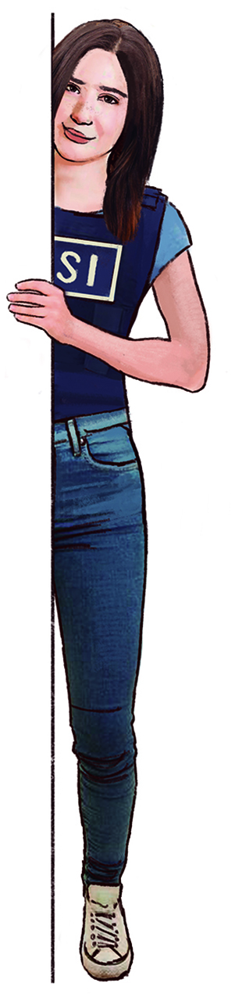
GRUPO III
Crises e revolução no século XIV

Slide 15
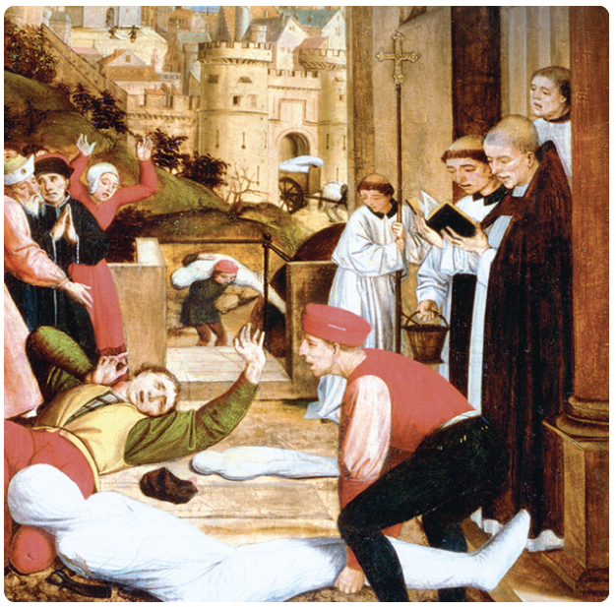
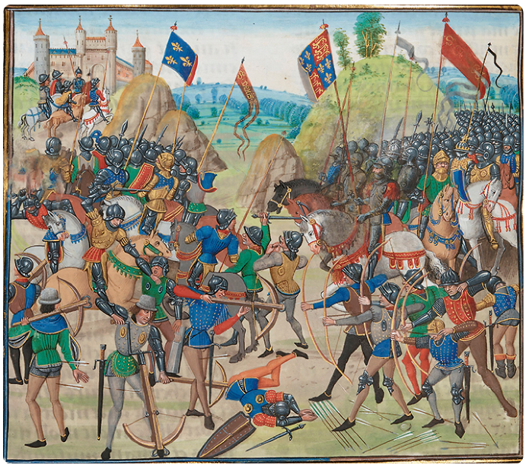
1. Observa as fontes.
A Fome O ano de 1333 foi tão mau por todo o reino que subiu o alqueire de trigo a 21 soldos* e faltaram todos os outros alimentos. Nesse ano muitos foram os que morreram de fome [...], sendo tantos os mortos que não cabiam nos adros das igrejas e os enterravam fora, e os deitavam aos três e quatro nas covas. Livro das Eras de Santa Cruz de Coimbra. *O preço em anos normais rondava os 3 ou 4 soldos.
B Peste
C Guerra
Vítimas da peste, pintura do século XV
Batalha de Crécy entre a Inglaterra e a França, pintura do século XIV

Slide 16
  1.1. A partir das fontes, assinala com V as afirmações verdadeiras e com F as falsas.
    O século XIV ficou marcado por uma diminuição da produção agrícola.
A diminuição da oferta de produtos em relação à procura levou à descida dos preços.
    O aumento da mortalidade, no século XIV, deveu-se apenas à Peste Negra.
    A crise económica só se fazia sentir nos campos.
A Guerra dos Cem Anos foi um conflito entre a Inglaterra e Portugal.
A crise agrícola foi provocada pelas alterações climáticas e pelas guerras.
A quebra demográfica do século XIV foi marcada pela fome, peste e guerras.
V
F
F
F
F
V
V

Slide 17
2. Constrói um pequeno texto (cerca de 7 linhas) sobre A afirmação da identidade nacional. Na tua resposta deves referenciar a crise de sucessão, a ação de D. João, Mestre de Avis, assim como as Cortes de Coimbra.
Após a morte de D. Fernando, o Tratado de Salvaterra de Magos não foi respeitado. D. Leonor Teles aclamou de imediato D. Beatriz como rainha de Portugal. Essa situação não agradou à generalidade da população, pois temiam a perda da independência para Castela. Neste contexto, D. João, Mestre de Avis, juntamente com alguns nobres e burgueses organizaram-se e iniciaram a revolução. Após a vitória da Batalha do Atoleiros, D. João foi aclamado, nas Cortes de Coimbra, com o título de D. João I. Iniciou-se a dinastia de Avis. O rei de Castela recusou-se aceitar e voltou a atacar Portugal, tendo saído novamente derrotado, na Batalha de Aljubarrota, em 1385. Ficou, assim, consolidada a independência do reino.

Slide 18
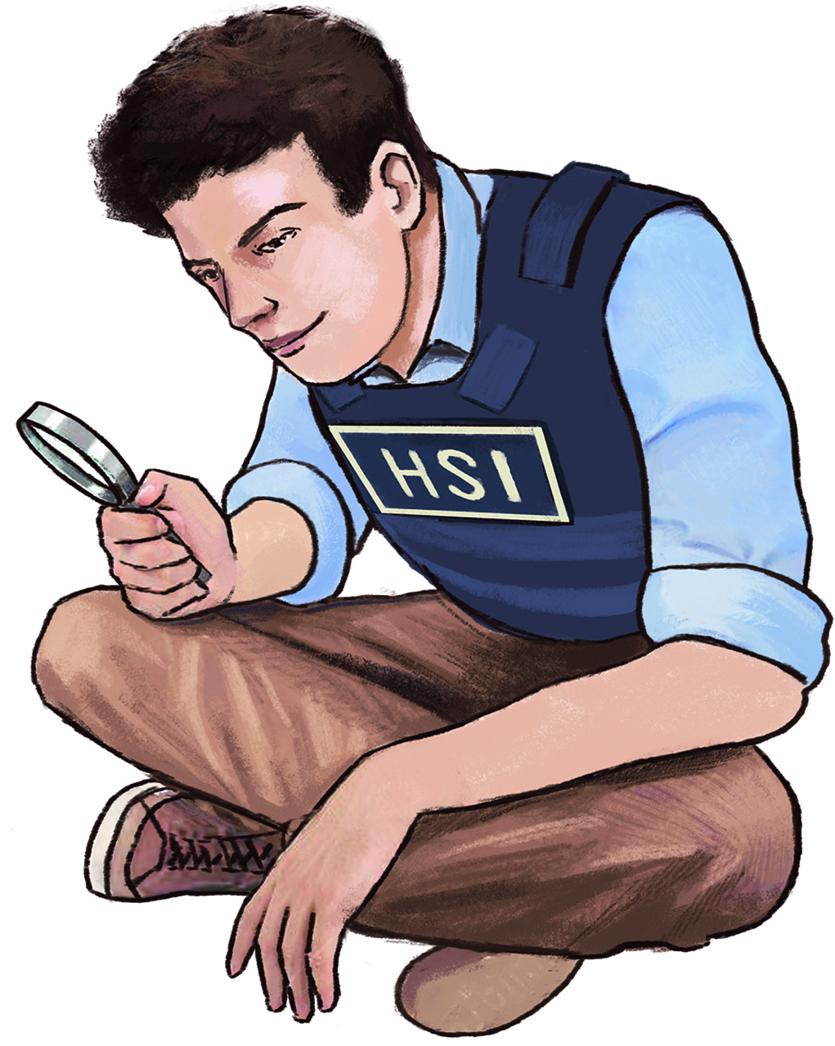
HSI – 7.º ano
FIM
CONTINUA A INVESTIGAR!

